Slide 1
Implémenter une métrologie
Graphite / Grafana

Slide 2
Sommaire
CHAPITRE 01_GRAPHITE GRAFANA QUI FAIT QUOI ?
CHAPITRE 02_Y’A DE LA DOC ?
CHAPITRE 03_ARCHITECTURES
CHAPITRE 04_INSTALLATION
CHAPITRE 05_DEMO

Slide 3
CHAPITRE 01_GRAPHITE GRAFANA QUI FAIT QUOI ?

Slide 4


Qui fait quoi ?
Graphite
Timed-series database, basé sur la framework python Django
= Backend de stockage de données (datapoints) dans le temp (epoch time)
3 composants :
Carbon-cache : c’est à lui qu’on cause quand on popule des métriques
Whisper : gestionnaire de bases WSP (= RRD mais écrit en python)
Graphite-webapp : IHM simpliste (restitution de graphe, tableaux de bord), et moteur de rendu (API HTTP), nécessite un serveur Apache WSGI
Grafana
C’est l’IHM : restitution graphique, tableaux de bord, etc …
Grafana se câble dans notre cas sur la webapp Graphite
De nombreux autres backends sont possibles : InfluxDB, OpenTSDB, Elastic Search, CollectD …
On peut utiliser de multiples backends sur un même dashboard.
Grafana est modulaire (plugins disponibles)
Grafana dispose d’un serveur http autonome, il n’est pas dépendant de Apache, Jetty …
1 version mineure tous les 2 mois
Existe en SaaS depuis peu

Slide 5
Philosophie et alternatives
Philosophie
Outil DEVOPS pur (car simple d’envoyer des données)
echo « toto 12 `date +%s` » | nc <mon_serveur_graphite> 2003
Tout ce qui se calcule, se graphe
Pourquoi pas ELK ?
+ difficile à mettre en oeuvre
ELK se base sur des logs Logstash, il faut structurer des documents Elastic, etc …
Alternatives à Graphite
InfluxDB, OpenTSDB, ElasticSearch, Prometheus, AWS CloudWatch, etc …

Slide 6
Qui l’utilise ?
GIE Humanis
Benchs (métriques système et JVM)
Métrologie de la production
Société Générale
Tableaux de bord des équipes RUN des applications Crédit du Nord utilisées en agence
Utilisation mixte de Graphite et InfluxDB
Voyages SNCF
Utilisation de InfluxDB

Slide 7
Points d’attention
Stockage Whisper
1 fichier créé par métrique (thick provision)
Stocker la CPU used de 50 machines, avec rétention de 2 ans et 1 point toutes les minutes = 50 * 0,6 Mo
Multiplié par le nombre de machines et le nombre de métriques.
Leviers : rétention

Slide 8
CHAPITRE 02_Y’A DE LA DOC ?

Slide 9
Documentation
Site offficiel Graphite : https://graphite.readthedocs.io/en/latest/
Site officiel Grafana : http://docs.grafana.org
Whitepaper NetApp : https://community.netapp.com/fukiw75442/attachments/fukiw75442/oncommand-storage-management-software-articles-and-resources/717/2/Graphite_Grafana_Quick_Start_v1.4.pdf
Cette doc est très utile si vous devez installer un écosystème Grafana/Graphite chez un client, sans être root, ni avoir accès à internet depuis les machines.
play.grafana.org : nombreux exemples de dashboards Grafana, avec différents backend.

Slide 10
CHAPITRE 03_ARCHITECTURES

Slide 11
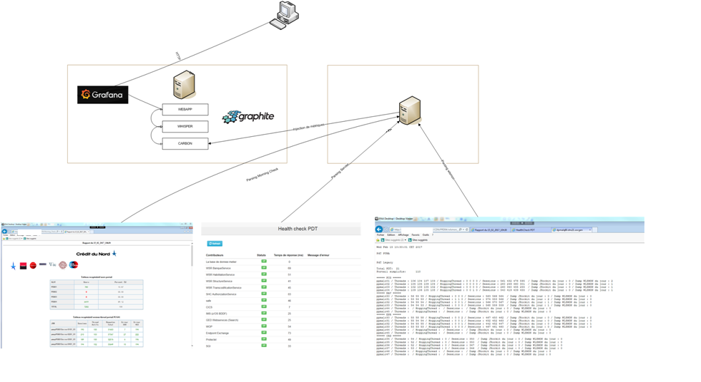
Architecture mono client

Slide 12
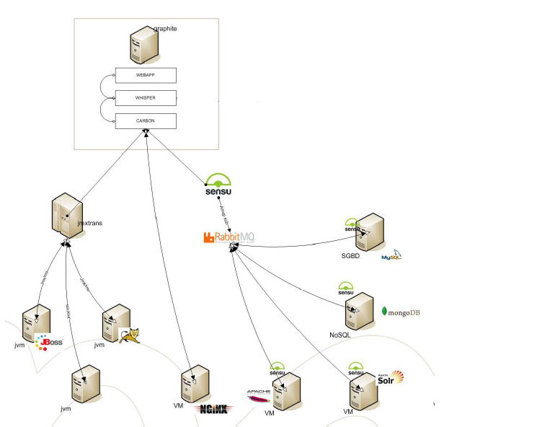
Architecture multi client

Slide 13
CHAPITRE 04_INSTALLATION

Slide 14

Préparation de la VM
VM accès en root / Z….
Selinux
Désactiver selinux
Éditer /etc/sysconfig/selinux et passer SELINUX=disabled
rebooter
Synchronisation des montres
# on met la VM à l’heure si nécessaire date +%T -s "14:20:00"

Slide 15
Installer Graphite
#Récupérer le fichier repo EPEL 7 yum install -y http://epel.mirror.constant.com/7/x86_64/e/epel-release-7-10.noarch.rpm
yum install graphite-web python-carbon

Slide 16
Configurer Graphite
Configurer Carbon
#schéma de stockage des datapoints: 1 datapoint toutes les 60s, pendant 1 mois (31 jours) éditer /etc/carbon/storage-schemas.conf
[default_1min_for_1day]
pattern = .*
retentions = 60s:31d
#soft limit MAX_CREATE_PER_MINUTE : passer de 50 à 600 éditer /etc/carbon/carbon.conf
MAX_CREATES_PER_MINUTE = 600
Démarrer carbon systemctl enable carbon-cache && systemctl start carbon-cache
Configurer graphite-web
Éditer /etc/graphite-web/local_settings.py SECRET_KEY = ‘une chaine de 64 caracteres‘ TIME_ZONE = 'Europe/Paris‘ Tip : echo –n « quelquechose » | sha256sum
PYTHONPATH=/usr/share/graphite/webapp django-admin syncdb --settings=graphite.settings Confirmer pour la création du superuser : admin, admin

Slide 17
Configurer Graphite
Configurer Apache pour graphite-web
Changer le port de graphite-web.conf + ajouter les header pour Grafana et les ACL du VirtualHost
<VirtualHost *:81>
ServerName graphite-web
[…]
Header set Access-Control-Allow-Origin "*"
Header set Access-Control-Allow-Methods "GET, OPTIONS, POST"
Header set Access-Control-Allow-Headers "origin, authorization, accept content-type"
# Header set Access-Control-Allow-Credentials true
[…]
<Directory "/usr/share/graphite/">
<IfModule mod_authz_core.c>
# Apache 2.4
Require local
</IfModule>
<IfModule !mod_authz_core.c>
[…]
</IfModule>
Require all granted
Order allow,deny
Allow from all
</Directory>
</VirtualHost>
Redémarrer Apache
systemctl restart httpd

Slide 18
Configurer Graphite
Configurer Apache pour graphite-web
Port d’écoute devient 81 :
Éditer /etc/httpd/conf/httpd.conf et remplacer Listen 80 par Listen 81
chown apache:apache /var/lib/graphite-web/graphite.db
touch /var/lib/graphite-web/index
Supprimer ou vider le fichier d’index par défaut d’Apache :
rm /etc/httpd/conf.d/welcome.conf
Redémarrer Apache
systemctl restart httpd

Slide 19
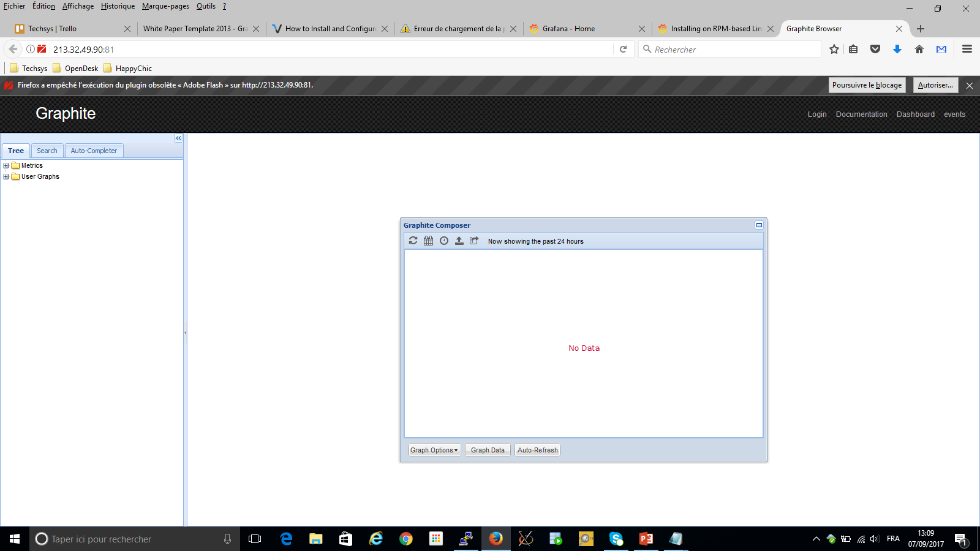
Tester Graphite
Tester l’accès au port 81 de l’ip de votre VM

Slide 20
Installer Grafana
yum install https://s3-us-west-2.amazonaws.com/grafana-releases/release/grafana-4.4.3-1.x86_64.rpm

Slide 21
Installer Grafana
Editer /etc/grafana/grafana.ini et mettre Grafana en écoute en HTTP sur le port 80
protocol=http et http_port=80
Autoriser l’écoute sur un port réservé (inutile puisqu’on est root)
setcap 'cap_net_bind_service=+ep' /usr/sbin/grafana-server
Activer le service
chkconfig --add grafana-server
chkconfig grafana-server on
service grafana-server start

Slide 22
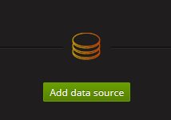
Tester Grafana
Tester l’accès au port 80 de l’ip de votre VM
Se connecter en admin
Ajouter notre graphite en tant que datasource (fournir l’URL d’accès et choisir le mode Direct), puis tester

Slide 23
CHAPITRE 05_DEMO

Slide 24
Injecter des données dans Graphite
yum install nc
écrire un shell sur votre VM, qui en sortie envoie ce type de données au format :
stats.formation.Techsys.prenom.metrique1 4 1486981200
stats.formation.Techsys.prenom.metrique2 1 1486981200
stats.formation.Techsys.prenom.metrique3 5 1486981200
La valeur sera aléatoire et sera envoyée sur votre Graphite, et sur le mien
#!/usr/bin/bash
GRAPHITE=blablabla # metttez ici votre ip privée
GRAPHITE_JEROME=172.10.1.61
PORT=2003
PRENOM=blablabla # mettez ici votre prenom
while true ; do
DATE=`date +%s`
for METRIQUE in `seq 1 3` ; do
echo "Calcul aleatoire de la metrique $METRIQUE pour $PRENOM a $DATE"
RANDOMSCORE=`awk -v min=0 -v max=20 'BEGIN{srand(); print int(min+rand()*(max-min+1))}'`
sleep 3
echo "Envoi vers Graphite de la valeur $RANDOMSCORE a $DATE"
echo "stats.formation.Techsys.${PRENOM}.metrique${METRIQUE} ${RANDOMSCORE} ${DATE}" | nc ${GRAPHITE} ${PORT}
echo "Envoi vers Graphite de Jérôme de la valeur $RANDOMSCORE a $DATE"
echo "stats.formation.Techsys.${PRENOM}.metrique${METRIQUE} ${RANDOMSCORE} ${DATE}" | nc ${GRAPHITE_JEROME} ${PORT}
done
echo "Nouvelle iteration de la boucle dans 1 minute ..."
sleep 60
done

Slide 25
Visualiser les métriques
Identifier sur Graphite la façon dont sont stockées vos métriques
find /var/lib/carbon/whisper/stats/formation
Lire un de vos fichier wsp
/usr/bin/whisper-fetch /var/lib/carbon/whisper/stats/formation/Techsys/jerome/metrique1.wsp
Pour ceux qui connaissent, c’est comme une base RRD (database circulaire à taille fixe)

Slide 26
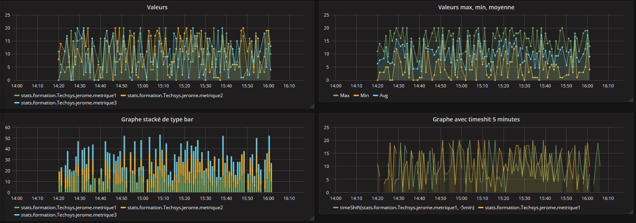
Créer des graphiques dans Grafana
Passer admin sur Grafana
Créer un dashboard personnel
Grapher vos métriques
Utiliser les wildcards
On a donc 1 dashboard par intervenant; pourquoi ne pas avoir un seul dashboard évolutif ?
Utiliser les templates pour pouvoir choisir les métriques de vos camarades
Sera fait sur le poste de Jerome

Slide 27
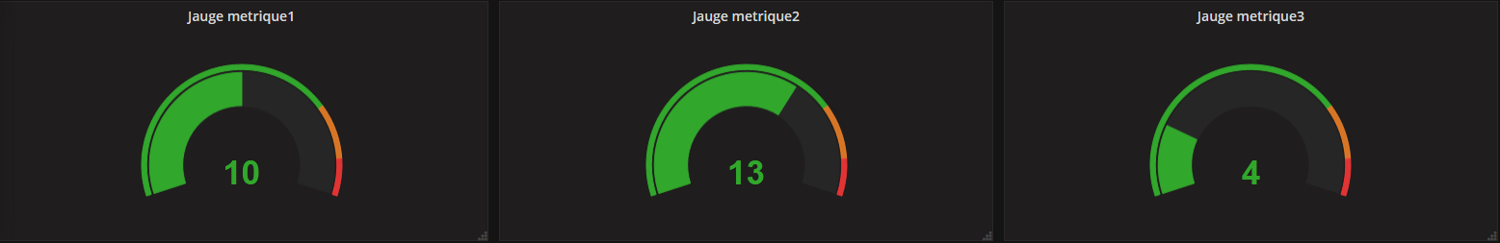
Créer des graphiques dans Grafana
Singlestat (jauge)

